Slide 1
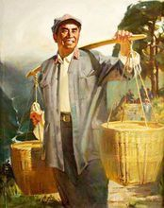
语文 二年级 上册 配人教版
朱德的扁担
PEOPLE'S EDUCATION EDITION LANGUAGE SECOND GRADE FIRST VOLUME
汇报人：xippt

Slide 2
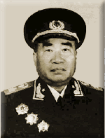
认识朱德
朱德（1886~1976）马克思主义者，无产阶级革命家，军事家，政治家；中国共产党、中国人民解放军和中华人民共和国的主要领导人，中国人民解放军和中华人民共和国的主要缔造者之一；中华人民共和国元帅，中华人民共和国全国人民代表大会常务委员会委员长（1959 ~1976）。

Slide 3
生字认读
zhū
zhì
gāng
shǒu
朱 | 志 | 冈 | 守
（朱红）
（志气）
（井冈山）
（看守）

Slide 4
生字认读
gōng
bì
chǎn
quàn
攻 | 必 | 产 | 劝
（进攻）
（必要）
（生产）
（劝告）

Slide 5
坳:山间平地。 围剿:包围起来消灭掉。 经济封锁:用强制的力量使跟外界经济联系断绝。 绵延:连续不断。
生字认读

Slide 6
课文理解
齐读课题，小组讨论下面问题？
1.“朱德的扁担”这个故事发生在什么时候？
2.朱德用这个扁担来干什么？

Slide 7
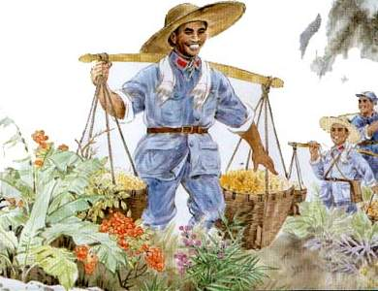
课文理解
朱德同志也跟战士们一块儿去挑粮。
说说你看到的朱德。

Slide 8
课文理解
既然挑粮上山这么重要，为什么战士们还要把朱德的扁担藏起来呢？好好读读课文，想一想。
因为朱德同志工作很忙，还要挑粮上山，太累了。大家想，把扁担藏起来，朱德就不用挑了，这样就可以让他轻松点。如果朱德不挑粮，可以更加专心研究国家大事。战士们希望朱德不要过度疲劳。

Slide 9
课文理解
挑粮上山到底累在哪里？读读课文第二自然段，找一找。
从井冈山到毛坪，来回有五六十里路，山高路陡，非常难走。
如何理解“山高路陡”这个词？

Slide 10
课文理解
读课文并思考：“朱德的扁担”这个故事发生在什么时候？
1928年，朱德同志带领一支队伍到井冈山跟毛泽东同志会师。

Slide 11
课文理解
战士们这种“情”有没有实现呢？从哪里看得出来。
战士们的这种“情”没有实现。
“不料朱德同志又找来一根扁担，还让人写上‘朱德扁担，不准乱拿’八个字。”从这句话就可以看出，战士们的“情”没有实现。

Slide 12
课文理解
小组合作学习，想一想以下的问题：
1.朱德用这根扁担干什么用？
挑粮上山。
2.为什么需要挑粮上山？
因为井冈山生产的粮食不多，不够山上的战士吃。如果粮食不够吃，战士们就会饿肚子。战士们吃不饱，就没力气打仗了。

Slide 13
课文理解
他穿着草鞋，戴着斗笠，挑着满满的一担粮食，跟大家一块儿爬山。
读一读，从“满满”这个词中，你体会到了什么？

Slide 14
课文理解
“ 是呀，这些就是战士们藏扁担的原因所在。一个“藏”字，让你体会到了什么呢？”
从“藏”字，我体会到战士们非常关心朱德军长。
从“藏”字，我也知道大家非常敬爱朱德。这种体贴和关心，其实也是一种爱戴。

Slide 15
课文理解
你知道朱德同志为什么要在自己的扁担上写上“朱德的扁担”五个字吗？
是为了在扁担上作记号，表明这是朱德的扁担。
为了不让战士们再藏他的扁担。

Slide 16
小组交流
你认为朱德同志是一个怎样的人？
朱德做事不怕困难。
我觉得朱德作为军长，带头挑粮，非常负责。
朱德很爱战士们，很爱部队，很乐意为部队做事。

Slide 17
版权声明
感谢您下载xippt平台上提供的PPT作品，为了您和xippt以及原创作者的利益，请勿复制、传播、销售，否则将承担法律责任！xippt将对作品进行维权，按照传播下载次数进行十倍的索取赔偿！
1. 在xippt出售的PPT模板是免版税类(RF:
Royalty-Free)正版受《中国人民共和国著作法》和《世界版权公约》的保护，作品的所有权、版权和著作权归xippt所有,您下载的是PPT模板素材的使用权。
2. 不得将xippt的PPT模板、PPT素材，本身用于再出售,或者出租、出借、转让、分销、发布或者作为礼物供他人使用，不得转授权、出卖、转让本协议或者本协议中的权利。

Slide 18
课后作业
1.把《朱德的扁担》这个故事讲给爸爸妈妈听。
2.请阅读《朱德的故事》等课外书。

Slide 19
语文 二年级 上册 配人教版
感谢各位聆听
PEOPLE'S EDUCATION EDITION LANGUAGE SECOND GRADE FIRST VOLUME
汇报人：xippt

